Slide 2
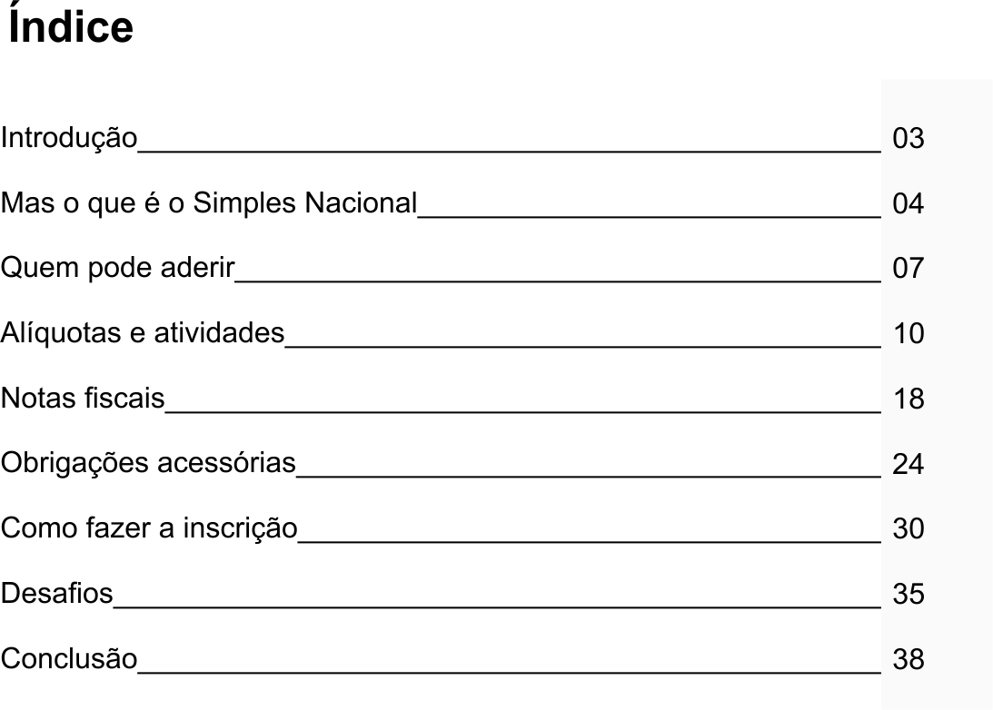

Slide 3
Introdução
Muitas alterações foram feitas na legislação brasileira nos últimos anos com o intuito de alavancar o desenvolvimento empresarial no país e reduzir a burocracia das arrecadações tributárias. Uma dessas mudanças foi a instituição do Simples Nacional e a sua alteração pela Lei Complementar 123/06, conhecida como Estatuto Nacional da Microempresa e da Empresa de Pequeno Porte.
O Simples foi de extrema importância para a economia brasileira, pois facilitou de forma considerável a arrecadação tributária das micro e pequenas empresas, além de trazer benefícios trabalhistas, previdenciários e licitatórios. Com a implementação deste instituto, não houve mais a necessidade do recolhimento de uma guia para cada tributo a ser pago, procedimento este que era complexo e exaustivo, além de dispendioso.
Agora, através do acesso ao Portal do Simples Nacional, o contribuinte deverá emitir o DAS (documento de arrecadação do simples) onde, em uma única guia, constarão todos os tributos a serem pagos (federais, estaduais e municipais), e calculados com alíquotas diferenciadas pelo próprio sistema da Receita Federal.
Para o empresário que queira aderir ao Simples Nacional, é importante que faça uma consulta prévia ao contador para ter certeza que a empresa cumpre com os requisitos exigidos para o devido enquadramento podendo assim usufruir dos benefícios deste regime.

Slide 5
Mas o que é o Simples Nacional?
O simples nacional é um regime especial unificado instituído para facilitar o procedimento de arrecadação, cobrança e fiscalização tributária de pequenas e médias empresas.
Assim, o contribuinte que optar pelo Simples, terá a facilidade de quitar suas obrigações tributarias federais, estaduais e municipais em uma única guia de pagamento, o DAS, com alíquotas diferenciadas e tudo diretamente pelo portal do Simples Nacional.
O procedimento para gerar o DAS é simples e realizado mensalmente, bastando acessar o Portal da Receita Federal e seguir corretamente o passo a passo disponibilizado no site.
O cálculo dos tributos é feito automaticamente pelo site e é importante que a empresa esteja com a DA SN-SIMEI (Declaração anual de faturamento).

Slide 6
Mas o que é o Simples Nacional?
No DAS estão inclusos os seguintes impostos:
Imposto sobre a Renda da Pessoa Jurídica (IRPJ)
Imposto sobre Produtos Industrializados (IPI)
Contribuição Social sobre o Lucro Líquido (CSLL)
Contribuição para o Financiamento da Seguridade Social (Cofins)
Contribuição para o PIS/Pasep
Contribuição Patronal Previdenciária (CPP)
Imposto sobre Operações Relativas à Circulação de Mercadorias e Sobre Prestações de Serviços de Transporte Interestadual e Intermunicipal e de Comunicação (ICMS)
Imposto sobre Serviços de Qualquer Natureza (ISS).
Os repasses dos impostos estaduais e municipais pagos pelo contribuinte optante do regime simplificado passa a ser encargo da própria Receita Federal.
Dessa forma ficou muito mais fácil e econômico para as Pequenas e Microempresas quitarem com suas obrigações tributárias.

Slide 8
Quem pode aderir
Para aderir ao Simples Nacional, primeiramente, é necessário que a empresa esteja registrada como ME (microempresa), com faturamento anual de até R$360.000,00, ou como uma EPP (empresa de pequeno porte), cujo faturamento anual não poderá ultrapassar R$4.800.000,00.
Depois, deverá ser analisado se as atividades exercidas pela empresa adequam-se às permitidas nesse regime de tributação. Essa consulta é realizada através do código CNAE (Classificação Nacional de Atividades Econômicas) de seu negócio.
Alguns outros requisitos deverão ser observados para que seja feito o devido enquadramento no regime do Simples, dentre eles:
⦁ Estar com cadastro fiscal regular.
⦁ Não ter débitos com o INSS ou com as Fazendas Públicas.
⦁ Não possuir capital em órgãos públicos.
Requisitos
⦁ Não ter acionistas com participação em qualquer outra empresa de fins lucrativos, considerando que a soma da receita bruta dessas empresas ultrapassa R$4,8 milhões.
⦁ Não exercer atividade que envolvam serviços financeiros.
⦁ Não importar combustíveis e fabricar veículos.
⦁ Não ter sócio que resida no exterior e não ser, no Brasil, filial , agência ou representação de empresas com sede no exterior.
⦁ Não ser uma cooperativas, salvo se de consumo.
⦁ Não distribuir ou gerar energia elétrica.
⦁ Não exercer atividade de locação de imóveis próprios e nem trabalhar com loteamento e incorporação de imóveis.
⦁ Não atuar com cessão ou locação de mão de obra.
⦁ Não exercer como atividade a produção ou venda de cigarros, bebidas alcóolicas (exceto pequenos produtores) e refrigerantes.
⦁ Não produzir ou vender armas de fogo.

Slide 9
Quem pode aderir
A presença de um contador no processo de avaliação da empresa para registro no Simples é imprescindível.
Caso decida aderir ao regime simplificado e já tenha uma empresa sob outro regime, deverá fazê-lo até o dia 31 de janeiro do ano corrente. Caso seja uma nova empresa e cumpra os requisitos necessários, poderá adotar o regime a qualquer momento.
Existem casos em que o Lucro Presumido pode gerar uma alíquota inferior ao Simples Nacional, mas ainda assim, a soma dos honorários do contador que vai cobrar um valor mais alto por ser mais complexo, possíveis extras e problemas futuros não compensa. Podendo optar pelo Simples Nacional, esta será sempre a melhor opção para seu negócio, reduzindo consideravelmente a burocracia tributária e garantindo maior economia para sua empresa.

Slide 11
Alíquotas e atividades
Alíquotas
As alíquotas do Simples Nacional sofrem alterações constantes e temos que ficar atentos. Diversas atividades que anteriormente estavam exclusivamente no Regime Normal, já podem ser enquadradas como Simples Nacional. Agora em 2020 a modificação mais significativa foi quanto a quantidade de faixas de faturamento que reduziu de 20 para apenas 6.
Veja nas tabelas abaixo:
Anexo I do Simples Nacional 2020

Slide 12
Alíquotas
Anexo II do Simples Nacional 2020
Anexo III do Simples Nacional 2020
Empresas: Agências de viagens, escritórios de contabilidade, academias, laboratórios, serviços advocatícios, empresas de medicina, odontologia, etc.

Slide 13
Alíquotas
Anexo IV do Simples Nacional 2020
Empresas que fornecem serviço de vigilância, limpeza, obras, construção de imóveis.
Anexo V do Simples Nacional 2020
Empresas que fornecem serviço de jornalismo, auditoria, publicidade, tecnologia, engenharia, entre outros.

Slide 14
Atividades
São muitas as atividades que podem aderir ao Simples Nacional. Uma mudança significativa para 2020 que adiciona uma nova atividade ao Simples Nacional, foi direcionada aos micro e pequenos produtores de bebidas alcoólicas (cervejarias, vinícolas, licores e destilarias). Se inscritos no Ministério da Agricultura, Pecuária e Abastecimento.
Outra alteração importante, foi que, algumas atividades, não podem mais optar pelo MEI (micro empreendedor individual). Na verdade, elas foram excluídas e precisam optar por outro regime tributário, como o Simples Nacional.
Cantores e músicos independentes, DJs, VJs, humoristas ou contadores de histórias, instrutores de artes cênicas, instrutores de arte e cultura, instrutores de música e proprietários de bar com entretenimento, estão entre as categorias a serem excluídas do MEI.
Além de profissões voltadas às artes, a resolução exclui também astrólogos independentes e esteticistas.
Altera
Confira na íntegra:
a) Exclusão de atividades concomitantes (Anexo VII): 6201-5/01: Desenvolvimento de programas de computador sob encomenda; 6202-3/00: Desenvolvimento e licenciamento de programas de computador customizáveis; 6203-1/00: Desenvolvimento e licenciamento de programas de computador não customizáveis;
b) Exclusão de ocupações permitidas ao MEI (Anexo XI): astrólogo(a) independente (CNAE 9609-2/99); cantor(a)/músico(a) independente (CNAE 9001-9/02); disc jockey (dj) ou video jockey (vj) independente (CNAE 9001-9/06); esteticista independente (CNAE 9602-5/02); humorista e contador de histórias independente (CNAE 9001-9/01); instrutor(a) de arte e cultura em geral independente (CNAE 8592-9/99); instrutor(a) de artes cênicas independente (CNAE 8592-9/02); instrutor(a) de cursos gerenciais independente (CNAE 8599-6/04),

Slide 15
Atividades
instrutor(a) de cursos preparatórios independente (CNAE 8599-6/05); instrutor(a) de idiomas independente (CNAE 8593-7/00); instrutor(a) de informática independente (CNAE 8599-6/03); instrutor(a) de música independente (CNAE 8592-9/03); professor(a) particular independente (CNAE 8599-6/99); proprietário(a) de bar e congêneres, com entretenimento, independente (CNAE 5611-2/05);
c) Alteração de CNAE (Anexo XI): motorista (por aplicativo ou não) independente, do CNAE 4929-9/99 para o CNAE 5229-0/99; quitandeiro(a) independente, do CNAE 4729-6/99 para o CNAE 4724-5/00;
d) Alteração de descrição (Anexo XI):
1) Serralheiro (a), sob encomenda ou não independente passa para Serralheiro(a), exceto para esquadrias, sob encomenda ou não, independente;
2) Transportador (a) intermunicipal de passageiros sob frete em região metropolitana independente passa para Transportador(a) intermunicipal coletivo de
passageiros sob frete em região metropolitana
independente;
3) Transportador (a) intermunicipal de passageiros sob frete em região metropolitana independente passa para Transportador(a) intermunicipal coletivo de passageiros sob frete em região metropolitana independente;
4) Transportador (a) municipal de passageiros sob frete independente passa para Transportador(a) municipal coletivo de passageiros sob frete independente.
Ainda vale ressaltar que as atualizações do regime fez surgir a figura do investidor anjo, sendo ele pessoa física ou júrídica, vedada sua participação no quadro societário. O prazo máximo de remuneração pelos seus aportes é de cinco anos e o valor investido não será enquadrado como receita no balanço da empresa optante por esse regime.

Slide 16
Cálculo
Veja como é feito o cálculo do Simples Nacional.
O primeiro passo é verificar em qual anexo está inserida a empresa e posteriormente qual faixa. Para isso, é preciso saber o quanto ela faturou nos últimos 12 meses. Para saber o valor exato a ser pago em determinado mês, é necessário calcular a alíquota efetiva, conforme a seguinte fórmula:
(RBA12 x ALIQ) – PD / RBA12.
A receita bruta acumulada dos 12 meses anteriores é multiplicada pela alíquota e subtraída da parcela a deduzir. O resultado é dividido pela receita bruta acumulada dos 12 meses anteriores.
RBA12: receita bruta acumulada dos 12 meses anteriores
ALIQ: alíquota indicada no anexo correspondente
PD: parcela a deduzir indicada no anexo correspondente

Slide 17
Cálculo
Fator R: anexos III e V
As empresas que estão inseridas nos anexos V (mais caro do Simples Nacional), é possível migrarem de anexo, a depender do faturamento dos últimos 12 meses. Ou seja, se o negócio está no Anexo V, ele pode passar para o Anexo III, que é mais vantajoso para empresa.
Tal migração ocorrerá aplicando o Fator “R”, que é uma relação entre a folha de pagamento e o faturamento dos últimos 12 meses. A migração irá ocorrer se o Fator R for igual ou maior que 28%.
A fórmula é a seguinte:
Fator R = Folha de pagamento (últimos 12 meses)/Receita bruta (últimos 12 meses)
Caso o Fator R seja igual ou superior a 28%, as atividades de prestação de serviços sujeitas ao Anexo V serão tributadas de acordo com o Anexo III, o que diminui as alíquotas aplicadas.
Fator R < 28% = Anexo V

Slide 19
Nota fiscal
Nota fiscal, como o próprio nome deixa claro, é um documento que registra uma transferência de propriedade sobre um bem ou um serviço prestado, seja entre pessoas ou empresas.
Para que a sua empresa possa emitir NF-e, faz-se necessário:
Acesso à internet (a velocidade pode variar de acordo com o volume de notas emitidas).
Se não for credenciado, solicitar seu credenciamento como emissor de NF-e, na Sefaz do estado em que possui a empresa.
Cada estado se utiliza de procedimentos específicos para o credenciamento relativo a NF-e. Os contribuintes, para fazer a solicitação, devem consultar a página da Sefaz do estado onde possuem seu estabelecimento, e seguir as instruções.
OBS: Caso sua empresa possua estabelecimentos em vários estados da federação, deve fazer o credenciamento em cada um deles.
.
Possuir certificado digital, o qual deverá conter o n° do CNPJ de qualquer dos estabelecimentos do contribuinte.
Utilizar um software apropriado para emissão.
Caso opte por emitir a NFC-e (Nota Fiscal ao Consumidor Eletrônica), o antigo cupom fiscal, será necessário ainda:
Solicitar o credenciamento junto a SEFAZ, onde será fornecido o Código de Segurança do Contribuinte - CSC (token).
O CSC é um código alfanumérico, que serve para gerar o QR Code da NFC-e e garantir a autenticidade do DANFE (Documento Auxiliar da Nota Fiscal de Consumidor Eletrônica).

Slide 20
Nota fiscal
Como obter o Código de Segurança do Contribuinte:
1º Passo: Acesse o site da Secretaria da Fazenda do seu estado.
As Secretarias da Fazenda de cada estado vem se organizando de forma diferente. Por isso, o primeiro passo é acessar o site da Sefaz onde você está para verificar o procedimento e obter o Código de Segurança.
2º Passo: Cadastrar-se no programa emissor do contribuinte.
Para obter o CSC é necessário ser um representante legal da empresa e estar cadastrado no programa emissor de NFC-e da Secretaria da Fazenda do seu estado. Também é necessário fazer o pedido de uso no sistema da SEFAZ do seu estado.
3º Passo: Gerar o CSC
Para gerar o CSC é preciso acessar a área restrita do site da Secretaria da Fazenda, através do código de acesso e senha do representante legal, que já foi
cadastrado no passo anterior, e seguir os passos indicados. Somente o contribuinte poderá solicitar ou revogar o CSC no ambiente de homologação e produção.
Uma empresa pode ter até 2 CSC válidos que poderão ser usados por todos os estabelecimentos inscritos naquela Secretaria da Fazenda. O CSC deve ser informado na configuração da NFC-e no Sistema Emissor.
Lembre-se de que os procedimentos de obtenção do CSC devem seguir regras próprias de acordo com o seu estado, por isso o ideal é consultar o site da Secretaria da Fazenda do seu estado e se informar qual o passo a passo específico.
Apesar da quantidade de informação, que pode aparentar ser complicado, essas são ações simples e em média leva pouco tempo para a empresa estar apta a emitir as notas fiscais eletrônicas.
O próximo passo é a escolha e configuração do software emissor. O ideal que seja simples, eficiente e com bom atendimento para sanar suas dúvidas.

Slide 21
Nota Fiscal
Emitindo uma nota fiscal NF-e.
Em um software emissor para criar uma Nota Fiscal eletrônica padrão 55 é necessário informar os dados do cliente e algumas informações dos produtos.
- Cliente pessoa física
Nome, CFP e endereço completo
- Cliente pessoa jurídica
Razão social, CNPJ, Inscrição Estadual (quando for um contribuinte) e endereço completo.
- Produto
Descrição, a unidade (se é uma peça, caixa, etc. ou unidade mesmo), NCM e preço de venda.
Muitas outras informações ainda podem constar em uma NF-e como: peso dos produtos, questões fiscais, faturas entre muitas outras, mas o essencial é o que foi descrito.
Um sistema de gestão torna a emissão mais simples e com menos erros.

Slide 22
Nota Fiscal
Emitindo uma nota fiscal NFC-e.
A nota fiscal ao consumidor eletrônica, padrão 65, é mais simples e não precisa informar o cliente. Já quanto aos produtos, é idêntica a NF-e. É possível ainda informar partes como o CPF ou CNPJ sem o nome, ou informar ambos e até mesmo o endereço completo.
Essa é a forma mais rápida de emitir uma nota fiscal mas ela tem algumas características próprias:
Tempo de cancelamento geralmente é de apenas 30 minutos.
Caso ultrapasse o valor de R$ 10 mil reais, é obrigatório informar o destinatário (cliente).
Não pode ultrapassar o valor de 200 mil reais.
Só pode ser emitida para o consumidor final e preferencialmente no estabelecimento. No caso de delivery, só se a entrega for no mesmo estado. Um sistema emissor também é muito importante, principamente se for para usar uma ferramenta para frente de loja (PDV).

Slide 23
Nota fiscal
Principais tipos de notas fiscais
- Nota Fiscal de Produto Eletrônica (NF-e)
- Nota Fiscal de Serviço Eletrônica (NFS-e)
- Nota Fiscal de Consumidor Eletrônica (NFC-e)
- Manifesto de Documentos Fiscais Eletrônicos (MDF-e)
- Conhecimento de Transporte Eletrônico (CT-e)
- Nota Fiscal Complementar
- Nota Fiscal de Devolução
- Nota Fiscal de Exportação
- Nota Fiscal de Remessa
Naturalmente, conforme as empresas começam a realizar vendas e ações diversas, vai surgindo a necessidade de emitir mais de um tipo de nota fiscal. Uma loja com bom movimento, por exemplo, precisa criar a NFC-e (vendas no caixa), NF-e (quando o destinatário é pessoa jurídica ou vai enviar a mercadoria), Nota de devolução (no caso de troca de mercadoria), se vender para outro país a nota fiscal de exportação (lojas de roupas de fábrica enviam pelos correios para vários países) e o MDF-e (quando ocorre entrega intermunicipal, mesmo com transporte próprio, o manifesto é obrigatório).
Fazer essas ações sem um Sistema de Gestão é algo inviável e perigoso, devido a questões tributárias e pela impossibilidade de emitir alguns documentos fiscais. Outro erro é utilizar diversos programas, um para cada tipo de nota fiscal. É importante centralizar pois só assim é possível realizar um controle financeiro adequado. Busque simplificar as burocracias com boas ferramentas e use o seu tempo para focar no que realmente importa para o seu cliente e sua empresa.
.

Slide 25
Obrigações dos optantes do Simples Nacional
Toda empresa do Simples precisa preencher a declaração mensal de suas receitas no PGDAS para apuração do imposto. Em alguns municípios, também será exigida a declaração mensal dos serviços prestados, além disto, deverá entregar anualmente, a declaração única e simplificada de informações socioeconômicas e fiscais à RFB.
Existem casos em que a empresa precisa realizar a apuração detalhada das operações de compra, venda, prestação de serviços, detalhes de produção industrial, estoque, documentos fiscais emitidos e recebidos, além de valores dos impostos apurados pela empresa, para geração das guias de pagamento. Isto é, o Sped Fiscal.

Slide 26
Obrigações
Declaração única
Anualmente, faz-se necessário a declaração única e simplificada de informações socioeconômicas e fiscais. Estas serão entregues à Secretaria da Receita Federal do Brasil (RFB), por meio da internet, até o último dia do mês de março do ano-calendário subsequente, ao de ocorrência dos fatos geradores dos impostos e contribuições previstos no Simples Nacional.
Declaração Eletrônica de Serviços
As ME e as EPP optantes pelo Simples Nacional ficam obrigadas à entrega da Declaração Eletrônica de Serviços, quando exigida pelo Município, que servirá para a escrituração mensal de todos os documentos fiscais emitidos e documentos recebidos referentes aos serviços prestados, tomados ou intermediados de terceiros.
Quanto a emissão de notas fiscais as obrigações são:
1 – Emitir documento fiscal de venda ou prestação de serviço, de acordo com instruções expedidas pelo Comitê Gestor;
2 – manter em boa ordem a guarda dos documentos que fundamentaram a apuração dos impostos e contribuições devidos e o cumprimento das obrigações acessórias relativas às informações socioeconômicas e fiscais, enquanto não decorrido o prazo decadencial e não prescritas eventuais ações que lhes sejam pertinentes.

Slide 27
Obrigações
Expressões Obrigatórias
A utilização dos documentos fiscais fica condicionada à inutilização dos campos destinados à base de cálculo e ao imposto destacado, de obrigação própria, constando, no campo destinado às informações complementares ou, em sua falta, no corpo do documento, por qualquer meio gráfico indelével, as expressões:
I – “DOCUMENTO EMITIDO POR ME OU EPP OPTANTE PELO SIMPLES NACIONAL”; e
II – “NÃO GERA DIREITO A CRÉDITO FISCAL DE IPI”.
No caso de documento fiscal emitido por ME ou EPP optante pelo Simples Nacional impedida de recolher o ICMS ou o ISS na forma desse Regime, a expressão a que se refere o item II será a seguinte: “NÃO GERA DIREITO A CRÉDITO FISCAL DE IPI”.

Slide 28
Obrigações
Livros fiscais e contábeis
As empresas optantes pelo Simples Nacional deverão adotar para os registros e controles das operações e prestações por elas realizadas:
I – Livro Caixa, no qual deverá estar escriturada toda a sua movimentação financeira e bancária;
II – Livro Registro de Inventário, no qual deverão constar registrados os estoques existentes no término de cada ano-calendário, quando contribuinte do ICMS;
III – Livro Registro de Entradas, modelo 1 ou 1-A, destinado à escrituração dos documentos fiscais relativos às entradas de mercadorias ou bens e às aquisições de serviços de transporte e de comunicação efetuadas a qualquer título pelo estabelecimento, quando contribuinte do ICMS;
IV – Livro Registro dos Serviços Prestados, destinado ao registro dos documentos fiscais relativos aos serviços prestados sujeitos ao ISS, quando contribuinte do ISS;
V – Livro Registro de Serviços Tomados, destinado ao registro dos documentos fiscais relativos aos serviços tomados sujeitos ao ISS;
VI – Livro de Registro de Entrada e Saída de Selo de Controle, caso exigível pela legislação do Imposto sobre Produtos Industrializados – IPI.
Pode ocorrer a dispensa em alguns casos dos livros fiscais e contábeis, por exemplo, o empreendedor individual com receita bruta acumulada no ano de até R$ 36.000,00.

Slide 29
Obrigações
Livros Específicos
Além dos livros previstos, serão utilizados:
I – Livro Registro de Impressão de Documentos Fiscais, pelo estabelecimento gráfico para registro dos impressos que confeccionar para terceiros ou para uso próprio;
II – Livros específicos pelos contribuintes que comercializem combustíveis;
III – Livro Registro de Veículos, por todas as pessoas que interfiram habitualmente no processo de intermediação de veículos, inclusive como simples depositários ou expositores.
Os documentos fiscais relativos a operações ou prestações realizadas ou recebidas, bem como os livros fiscais e contábeis, deverão ser mantidos em boa guarda, ordem e conservação enquanto não decorrido o prazo decadencial e não prescritas eventuais ações que lhes sejam pertinentes.
Existem muitas outras obrigações e possíveis dispensas, mas aqui estão as mais importantes. O apoio de um profissional de contabilidade é essencial e vai simplificar esses processos absorvendo boa parte da burocracia fiscal. Um bom Sistema de Gestão e um contador vão garantir efeciência e maior controle do seu negócio.

Slide 31
Inscrição
Fazer a inscrição de uma empresa em um regime tributário é sempre um desafio. Apesar de simples, possui uma sequência bem definida e vamos a um passo a passo de como se inscrever no regime do Simples Nacional.
1. Acesse o site do Simples Nacional: http://www8.receita.fazenda.gov.br/SimplesNacional/
2. Clique em “SIMPLES SERVIÇOS”, “OPÇÃO”, Clique no link (clique aqui) no fim da mensagem “Caso você não tenha o código de acesso ou precise alterá-lo ou se esqueceu, clique aqui”.
3. Insira o CNPJ da empresa e o CPF do responsável pela empresa perante a Receita Federal.
4. Logo após preencher os números do CNPJ e CPF, o site vai pedir o número do recibo de entrega da declaração do IRPF. Não se preocupe: caso o responsável pela empresa seja isento de declaração do IRPF, a Receita solicita o número do título de eleitor e data de nascimento.
5. Copie o código de acesso gerado e siga para a coluna onde consta “Simples/ Serviços”. Então clique em “Opção”.
6. Selecione, então, a opção “Agendamento da Opção pelo Simples Nacional”, clicando na chave da coluna “Código de acesso”.
7. Insira nas áreas de preenchimento o número do CNPJ, do CPF, o código de acesso e os caracteres descritos.

Slide 32
Inscrição
8. Clique em “Sim” e, logo em seguida, em “Aceito”.
9. O sistema vai pedir autorização para iniciar um processo de verificação de pendências de natureza cadastral e fiscal. Clique em “Iniciar Verificação”.
10. Resultado da consulta.
a) Agendamento no Simples Nacional realizado com sucesso:
Pronto, sua empresa será enquadrada no Simples Nacional.
Observação: geralmente, a comunicação do enquadramento no Simples Nacional é feita diretamente da Receita para as prefeituras. Mas em algumas cidades, o contador deve informar a troca do regime jurídico manualmente – fique de olho para não ter problemas com emissão de notas, por exemplo.
Importante: a comunicação é feita diretamente da Receita para as prefeituras. Como já dissemos, em algumas cidades é o contador que deve informar a troca do regime jurídico.
ATENÇÃO
Empresa que está em início de atividade, mas iniciou sua atividade em outro mês que não o de janeiro:
Após efetuar a inscrição no CNPJ, bem como obter as suas inscrições Estadual e Municipal, caso exigíveis, se quiser que a opção pelo Simples Nacional produza efeitos retroativos à abertura do CNPJ, a ME ou a EPP precisa observar ao mesmo tempo dois prazos para solicitá-la:
- até 30 dias contados do último deferimento de inscrição (seja a estadual ou a municipal), e
- para empresas com data de abertura constante no CNPJ:
até 31 de dezembro de 2019: até 180 dias contados da inscrição no CNPJ;
ou a partir de 1º de janeiro de 2020: até 60 dias contados da inscrição no CNPJ.

Slide 33
Inscrição
Observações:
Os prazos não são somados. Ou seja, não existe um prazo de 210 dias contados da inscrição no CNPJ para empresas abertas até 2019, nem um prazo de 90 dias para empresas abertas a partir de 2020.
Importa o prazo que terminar primeiro. P.ex., se terminar primeiro o prazo contado da inscrição estadual, é ele que precisa ser observado para a opção, sendo irrelevante que ainda não tenham se esgotado os prazos contados da inscrição municipal ou da data de abertura no CNPJ.
Após o fim desse prazo para opção como empresa em início de atividade, a opção somente será possível no mês de janeiro do ano-calendário seguinte, produzindo efeitos a partir desse mês e não mais desde a abertura do CNPJ.
(Base normativa: art. 2º, IV, art. 6º, § 5º, I, da Resolução CGSN nº 140, de 2018; art. 5º da Resolução CGSN nº 150, de 2019.)
Exemplos: 1. A empresa X possui data de abertura no CNPJ em 01/04/2014. Prestadora de serviços sujeitos ao ISS, teve deferida sua inscrição municipal em 05/05/2014. Então, ela tem até o dia 04/06/2014 (30 dias contados da inscrição municipal) para fazer a opção pelo Simples Nacional, apesar de ainda não ter esgotado o prazo de 180 dias da abertura no CNPJ.
2. A empresa Y possui data de abertura no CNPJ em 02/01/2020. Prestadora de serviços sujeitos ao ISS, teve deferida sua inscrição municipal em 27/02/2020. Então, ela tem até o dia 02/03/2020 (60 dias contados da abertura no CNPJ) para fazer a opção pelo Simples Nacional, apesar de ainda não ter esgotado o prazo de 30 dias da inscrição municipal.
3. A empresa Z possui data de abertura no CNPJ em 02/01/2020. Varejista, teve deferida sua inscrição municipal em 15/01/2020 e a estadual em 29/01/2020. Então, ela tem até o dia 14/02/2020 (30 dias contados da inscrição municipal) para fazer a opção pelo Simples Nacional, apesar de ainda não ter esgotado os prazos de 30 dias da inscrição estadual e 60 dias da abertura no CNPJ.

Slide 34
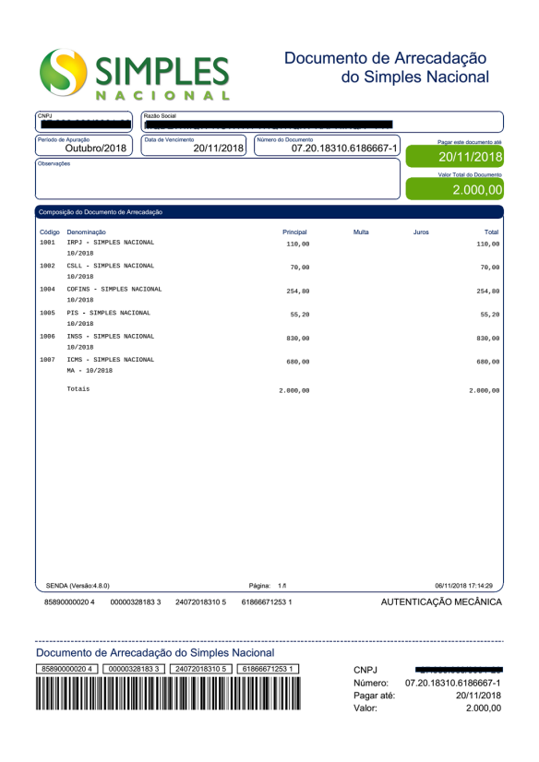
Inscrição
Lembrando que o prazo para a empresa em início de atividade fazer a opção pelo Simples Nacional é contado em dias corridos, ou seja, são contados sábados, domingos e feriados, excluindo-se o primeiro dia e incluindo-se o último.
- Já para empresa que não está em início de atividade, a opção pelo Simples Nacional somente poderá ser realizada no mês de janeiro, até o seu último dia útil, produzindo efeitos a partir do primeiro dia do ano-calendário da opção (base legal:
art. 16, § 2º, da Lei Complementar nº 123, de 2006).

Slide 36
Desafios
O Simples Nacional começou a vigorar no ano de 2006 e proporcionou uma evolução significativa para o modelo de enquadramento para as pequenas empresas em todo Brasil. O aumento da arrecadação também foi importante com números que demonstram um encremento de mais de 400% só na primeira década apos a criação deste modelo.
O Simples é um regime compartilhado (União, estados e municípios) de arrecadação, cobrança e fiscalização de tributos, destinado as micro e pequenas empresas, que pagam em um único boleto oito impostos: ICMS, ISS, Imposto de Renda de Pessoa Jurídica, IPI, Contribuição Social de Lucro Líquido (CSLL), Cofins, PIS/Pasep e a Contribuição Patronal Previdenciária.
As facilidades que o Simples Nacional proporciona vão além de ações das empresas e acabam por livrar o contador de trabalhar para o fisco, dando a possibilidade de ocorrer o que podemos chamar de contabilidade gerencial das empresas.
Por fim, uma reforma tributária está a caminho e vem sendo debatida. Por enquanto o regime do Simple Nacional praticamente não sofreria modificações, podendo entrar no modelo de negócio do IBS. O Imposto sobre Bens e Serviços propõe substituir cinco tributos atuais por apenas um, que funcionaria no estilo IVA. Dessa forma, PIS, Cofins, IPI, ICMS e ISS seriam unificados no IBS.

Slide 38
Conclusão
O Simples Nacional é um regime que visa minimizar a burocracia tributária descentralizada entre os estados, facilitar a vida dos empresários e contadores e de quebra aumentar a arrecadação. A maioria das pequenas empresas não sobreviveria se estivesse enquadrada no Lucro Presumido, por exemplo, e esse é o setor que mais emprega no país.
Pode-se dizer que o Simples Nacional é a melhor opção para as pequenas empresas e hoje elas já podem contar com ferramentas de gestão para automatizar os processos e as ações, deixando tudo mais transparente para os empresários e ainda controlando custos, o estoque e promovendo as vendas.
Se você ainda não tem o seu negócio formalizado, tente se informar dos benefícios de ter um CNPJ e, caso não se enquadre no MEI, siga os passos e profissionalize sua empresa.

Slide 39
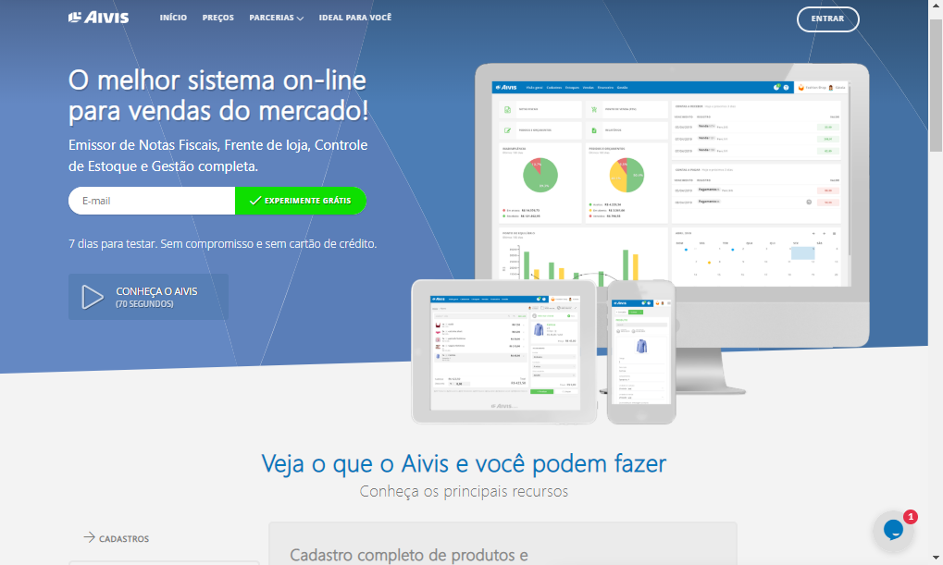
https://www.aivis.com.br/site/
https://www.aivis.com.br/site/
https://www.aivis.com.br/site/
https://www.aivis.com.br/site/
https://www.aivis.com.br/site/
https://www.aivis.com.br/site/

Slide 40
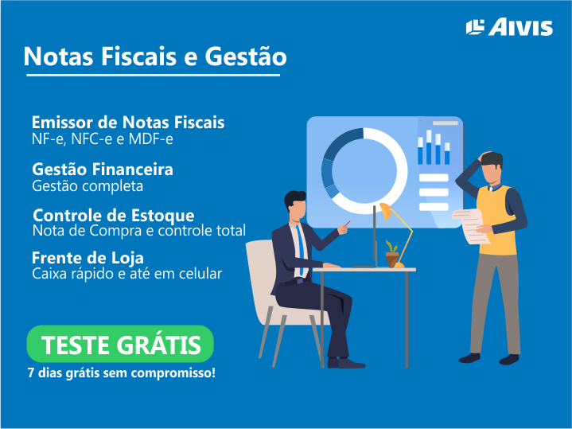
https://www.aivis.com.br/site/

